Slide 1

Java Java먹기
5주차 - 상속

Slide 2
클래스 복습
클래스 = 특정 객체를 만들기 위한 설계도
객체 = 설계도를 통해 만들어진 물건
클래스를 많이 많이 만들다 보면…
과제 할 때 cry가 여러 개 있었는데 불편하지 않았나요~?

Slide 3



상속
강아지, 고양이, 호랑이 모두 울음소리를 낼 수 있다.
프로그래머라면 똑같은 걸 반복하는 게 너무 싫지 않나??
????
cry();
cry();
cry();

Slide 4
상속
공통된 특징을 묶어버리고, 각 동물에 해당하는 특징만 따로 써주자!
animal
cry();
run();
산책();
박스_들어가기();
겁주기();

Slide 5
상속
여러 번 입력할 필요 없이 훨씬 효율적으로 데이터를 관리할 수 있다!!
공통된 특징을 갖고 있는 클래스를 상위 클래스(Super) 상위 클래스를 상속하는 클래스를 하위 클래스(sub)라고 한다.
“extends” 키워드를 이용한다.
코드로 예시를 보자!!

Slide 6
상속 특징
확장성, 재사용성 => 동일한 특징을 가진 클래스를 만들 때 따로 작성하지 않아도 됨
클래스 선언시 extends 키워드로 상속 – 여러 클래스를 동시에 상속하는 것은 불가능! 하나의 클래스만 상속 가능//사실 여러 개 상속받는 방법 있다. 나중에 나온다.
자식 클래스는, 상속받은 부모의 변수와 메서드를 자신의 것처럼 사용할 수 있다.
Object class는 모든 클래스의 조상클래스

Slide 7
상속 – super()
‘super’ 키워드를 사용하면, 부모의 메서드를 가져와 사용할 수 있다.
내 클래스 안에서!!
실습!!

Slide 8
상속 - 오버라이딩
부모 클래스에서 정의된 메서드를 재정의 하는 것.
@Override 어노테이션을 이용한다. //미리 내가 할 작업을 선언!
메서드의 이름, 반환형, 매개변수 (타입, 개수,순서) 동일 해야 한다.
하위 클래스의 접근제어자 범위가 상위 클래스보다 크거나 같아야 한다.
조상보다 더 큰 예외를 던질 수 없다. //요거는 아 그렇구나~
메서드 오버로딩(overloading)과 혼동하지 말 것!!
실습!!

Slide 9
상속 - Object
모든 클래스의 최상위 클래스로 Object가 존재한다.
여기에 toString(); equals(); 등이 정의돼있다.
나중에 알고리즘 풀 때 다시 보자.

Slide 10
상속 – final
해당 선언이 최종 상태, 결코 수정 될 수 없음.
final 클래스 : 상속 금지
final 메소드 : overriding 금지
final 변수 : 더 이상 값을 바꿀 수 없음 상수화
실습!!

Slide 11
다형성
다형성이란, 많은 형상을 가질 수 있는 성질
클래스를 상속받아 객체를 만들었을 경우, 조상클래스의 타입으로 자식 클래스 객체를 참조할 수 있다.
자손타입 => 부모타입으로는 그냥 바꿀 수 있다.
부모타입 => 자손타입으로는 명시적 형변환 필요!!
뭔 말이냐면… 실습해보자!!

Slide 12
instanceof
A라는 객체가 B라는 객체를 상속받았느냐!! 를 확인할 때 사용
결과가 boolean타입으로 나옴
참조변수가 참조하고 있는 인스턴스의 타입을 확인 하기 위해서 사용
https://nrhan.tistory.com/entry/%EC%9E%90%EB%B0%94-%ED%94%84%EB%A1%9C%EA%B7%B8%EB%9E%98%EB%B0%8D-Java-29-%EB%8B%A4%EC%9A%B4%EC%BA%90%EC%8A%A4%ED%8C%85-Downcasting
링크 설명을 참조하면 좋겠습니당

Slide 13
다형성의 활용
Animal 타입의 객체와 Cat 타입의 객체를 같은 배열에 담고 싶다
하지만 자바의 배열은 같은 타입의 객체만을 담을 수 있다.
이때, 형변환을 통해 Cat을 Animal로 혹은 Animal을 Cat으로 바꿔준다면, 하나의 배열에 모든 객체를 담을 수 있다.
마지막 실습!!

Slide 14
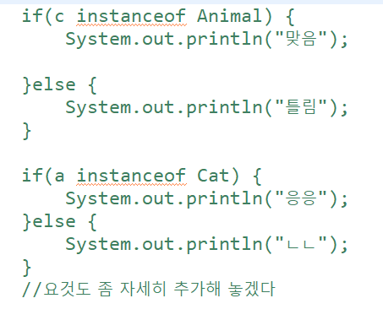
instanceof
True 가 반환되면, 해당 타입으로 형변환이 가능하다는 말입니다 여러분 :)

